Slide 1
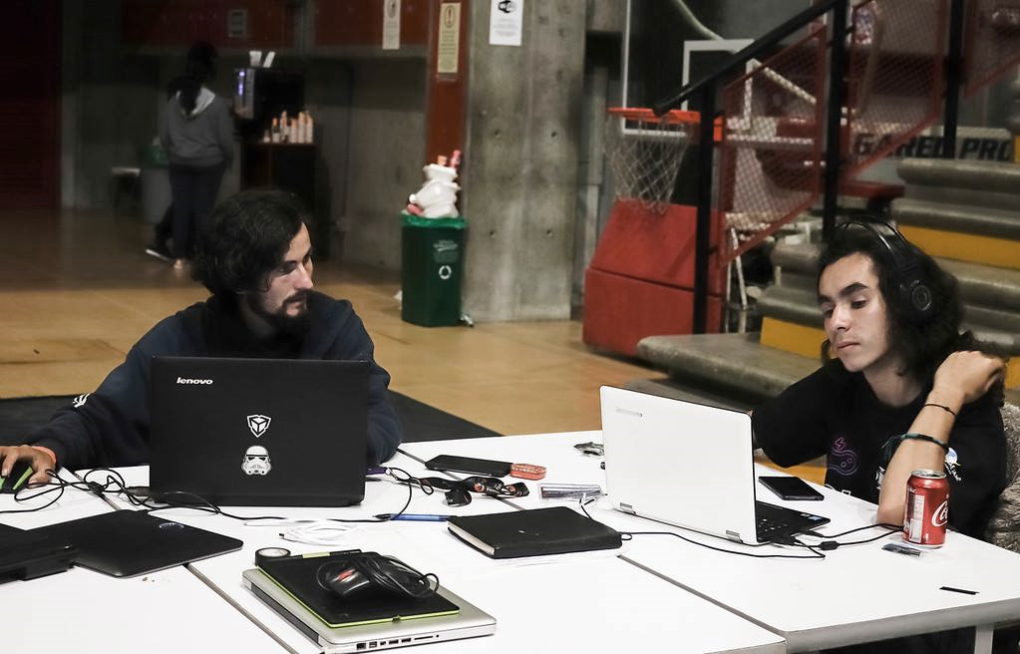
LÓGICA DE
PROGRAMACIÓN
PASCUAL BRAVO

Slide 2
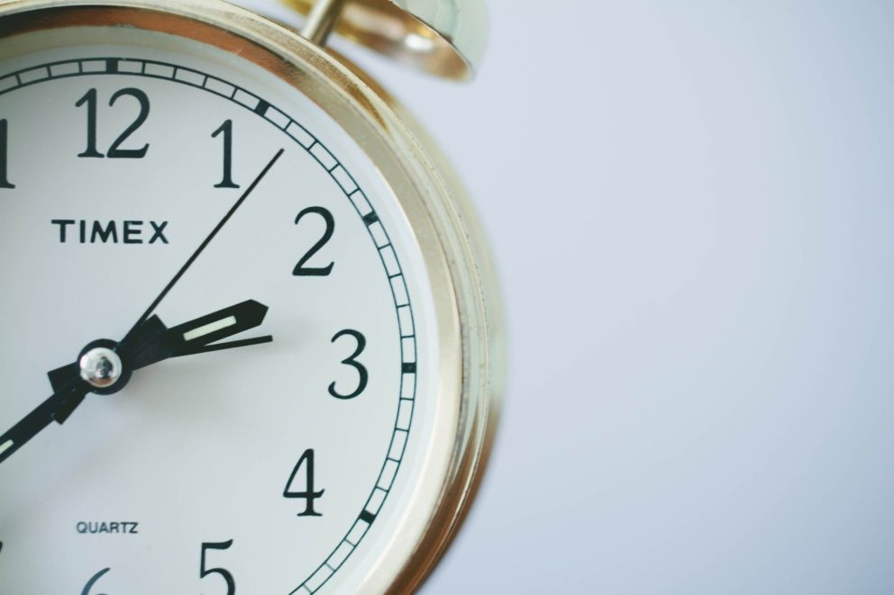
A veces lo urgente no deja tiempo para lo importante

Slide 3
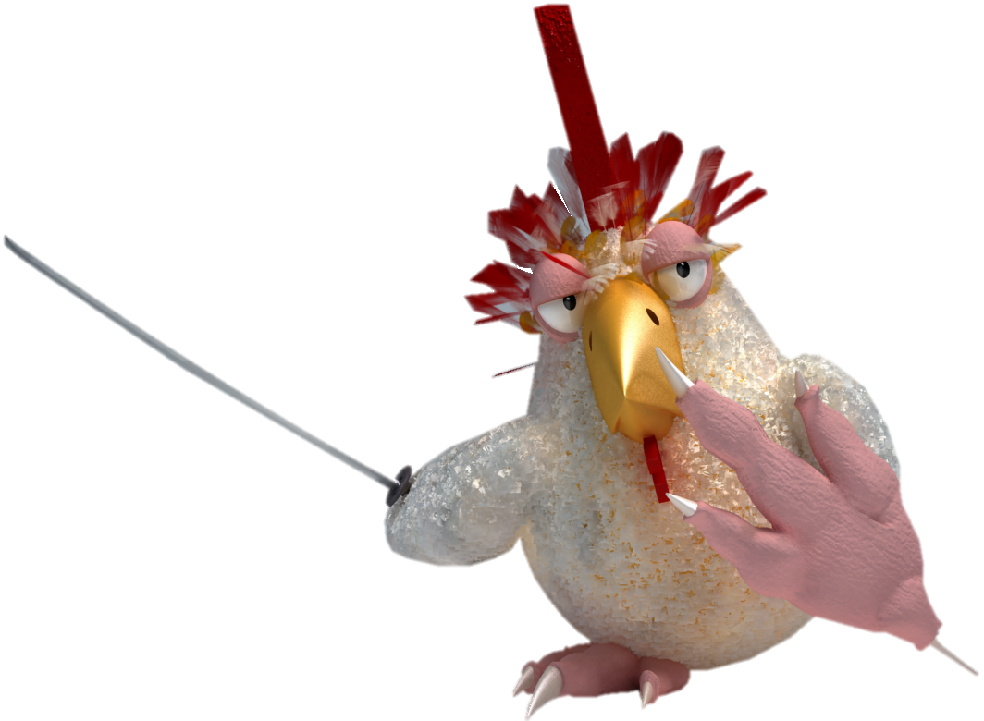
Tres gallinas, ponen tres huevos, en tres días ¿Cuántos huevos pondrán, 9 gallinas, en 9 días?

Slide 4
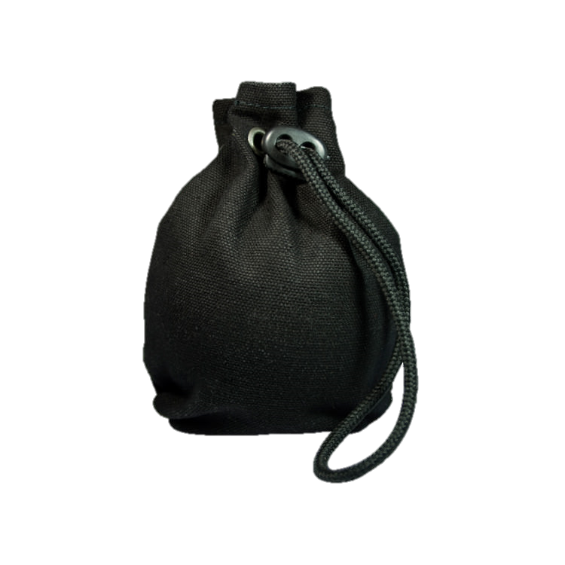
Metes 5 pelotas negras y 3 pelotas rojas en una bolsa oscura, ¿cuánto es el mínimo número de pelotas que debes sacar para asegurarte que el 100% de las veces que repitas el ejercicio asegurarás por lo menos 1 negra y una roja por fuera?

Slide 5
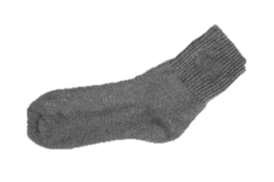
Tiene 26 medias Verde oscuro y 10 medias verde claro en el cajón de las medias. En completa oscuridad, y sin mirar, ¿cuántas medias debe de tomar de la gaveta para asegurarse de tener un par que combine?

Slide 6
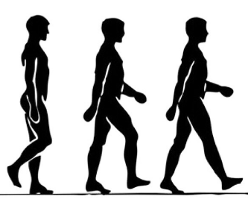
En una mesa hay tres bolsos rojos y dos verdes. Se elijen a los tres mejores estudiantes de un curso y se ponen en fila india, dando a cada uno un bolso al azar y sin mirar el color.
Cuando se le pregunta al tercero de la fila, que puede ver el color del bolso del
segundo y el del primero, si puede decir el color de su propio bolso, Pero dice que no sabe.
Se le pregunta al segundo que ve solo el del primero y tampoco sabe qué responder. Por último, el primero de la fila que no ve ningún bolso responde
acertadamente de qué color es el bolso que tenía puesto.
¿Cuál es este color y cuál es la lógica que uso para saberlo?

